Slide 1
O papel da instituição de ensino, do professor, do aluno e do mercado de trabalho na formação acadêmica
Rumenick Pereira da Silva

Slide 2
Um pouco da minha história

Slide 3
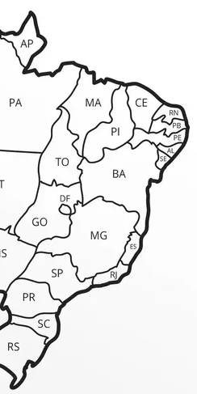
Graduação em Estatística na UFRN 2010-2013
Mestrado em Matemática Aplicada e Estatística na UFRN 2013-2015
Natal
Doutorado em Estatística na UFMG 2015-2019
Consultoria estatística
Iniciação cientifica
BH
Monitoria na UFRN 2010-2013
Professor na UFF 2018-2019
Rio
Cientista de dados na FGV IBRE 2019 - Atual
Onde moro atualmente

Slide 4
Entendendo os papéis

Slide 5
Infraestrutura;
Corpo docente qualificado;
Elaboração de estruturas curriculares focadas na base e flexível;
Ensino de qualidade;
Elaborar material didático considerando aspectos teóricos e práticos;
Estar atualizado dos tópicos do mercado/indústria relacionado ao curso ou disciplina;
Incentivar os alunos conhecerem o mercado de trabalho e o meio acadêmico;
Incentivar os alunos a conhecerem ferramentas/softwares usados no mercado de trabalho e no meio acadêmico;
Buscar conhecer o curso/disciplina e o papel da instituição e do professor na sua formação;
Ser curioso e entender que a instituição de ensino fornece a base para aprender outros tópicos;
Fazer bom uso da carga horária destinada a disciplinas complementares;
Usufruir o máximo de tudo que a instituição de ensino pode oferecer em todos os aspectos;
Promover vagas de estágio com supervisão profissional;
Promover ampla divulgação das vagas e com discrição clara;
Promover um ambiente de trabalho respeitoso e produtivo;
Entender que tem pessoas que nunca exerceu a profissão.

Slide 6
Qual é a importância da formação acadêmica para a atuação do cientista de dados no mercado de trabalho?

Slide 7


Obrigado!!!

